Slide 1
RUSKÉ TRADICE

Slide 2
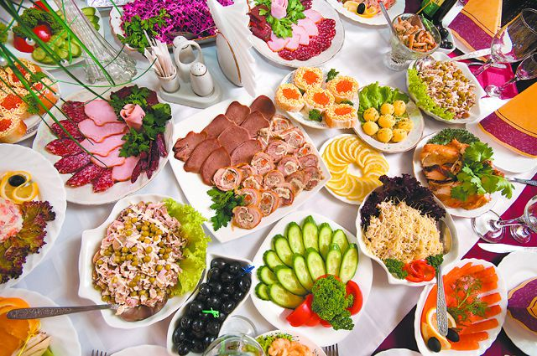
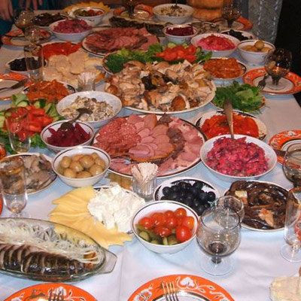
„ZASTOLJE“ A RUSKÁ KUCHYNĚ

Slide 3
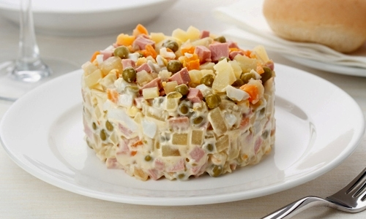
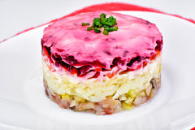
PŘEDKRMY
„Selď pod šuboj“
“Šuba“
Salát „Olivje“

Slide 4
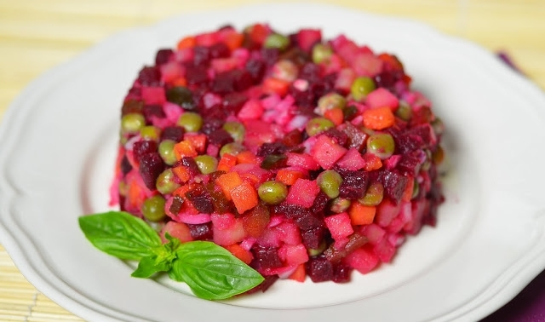
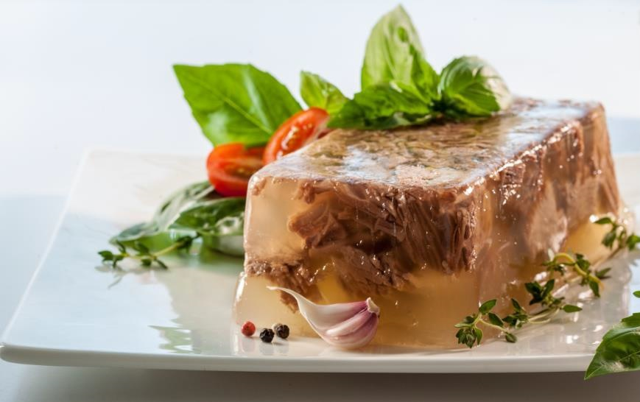
PŘEDKRMY
„Vinegret“
„Studeň“/“Cholodec“

Slide 5
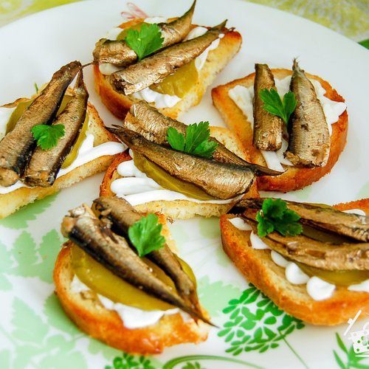
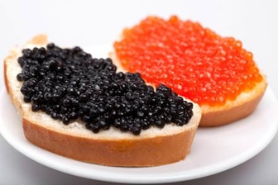
PŘEDKRMY
Chlebíčky se šproty
Chlebíčky s kaviárem

Slide 6
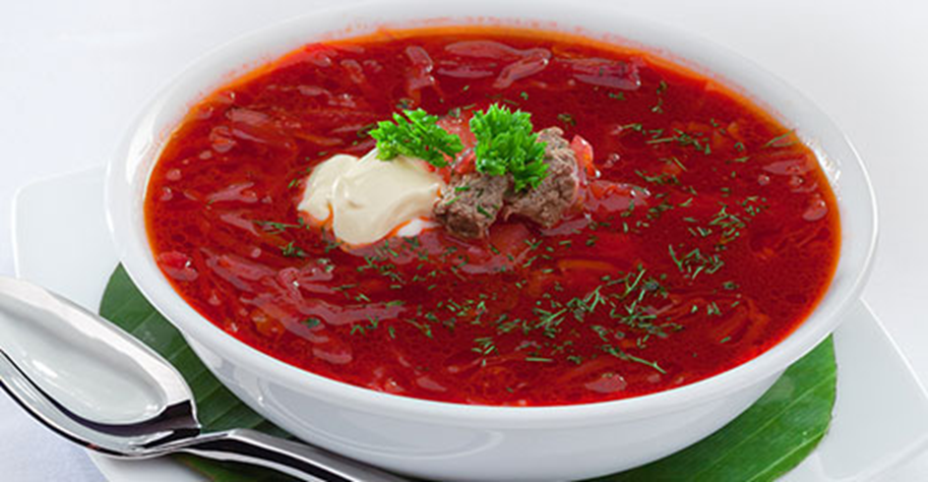
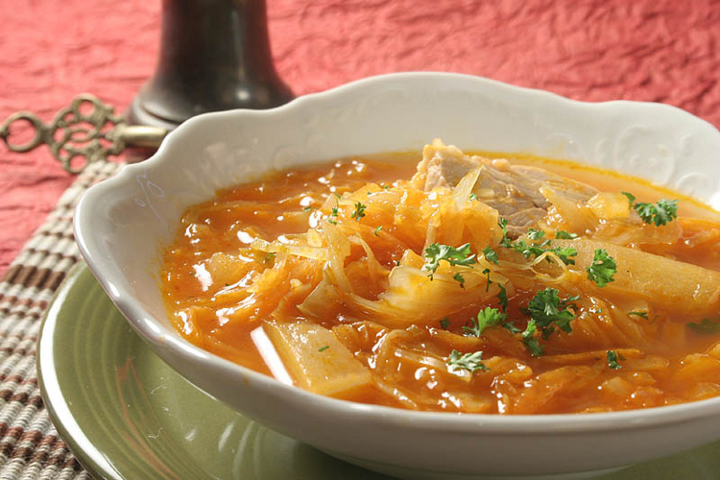
POLÉVKY
Boršč
Šči

Slide 7
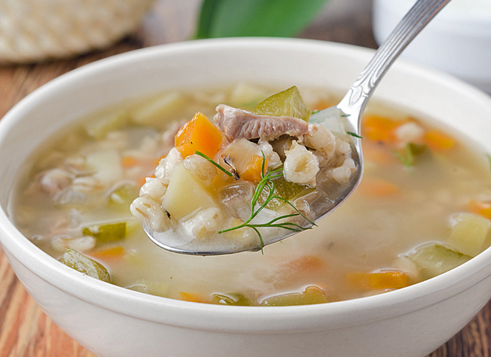
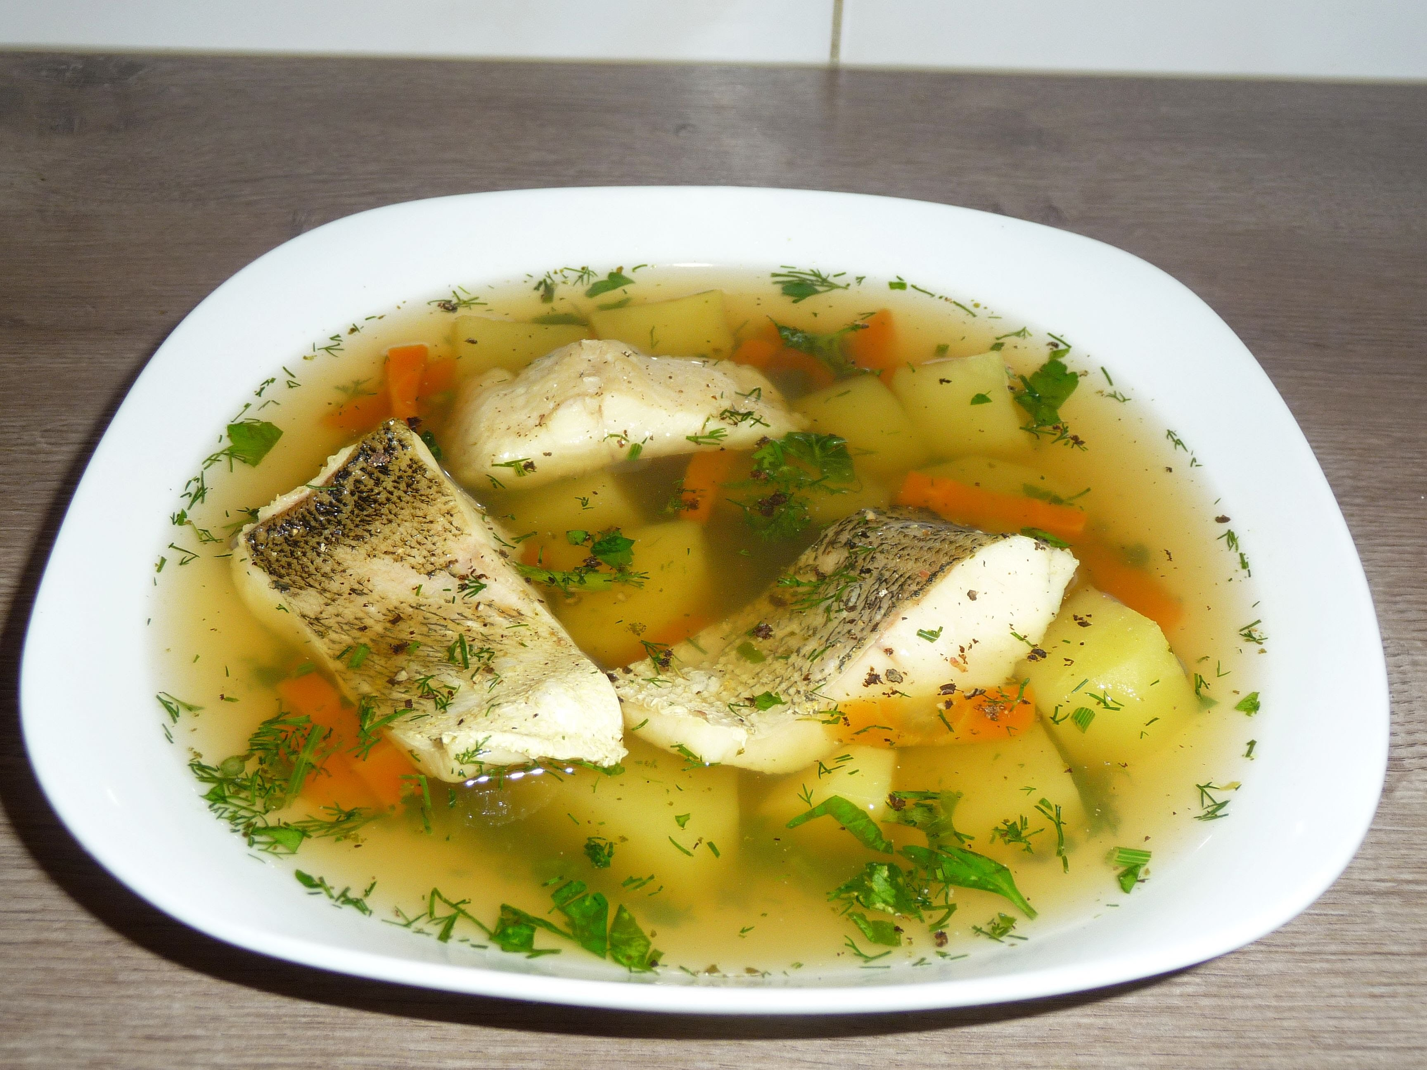
POLÉVKY
Rassolnik
Ucha

Slide 8
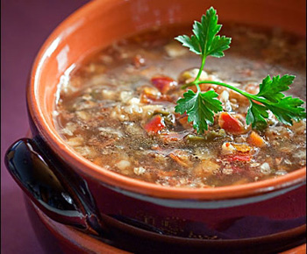
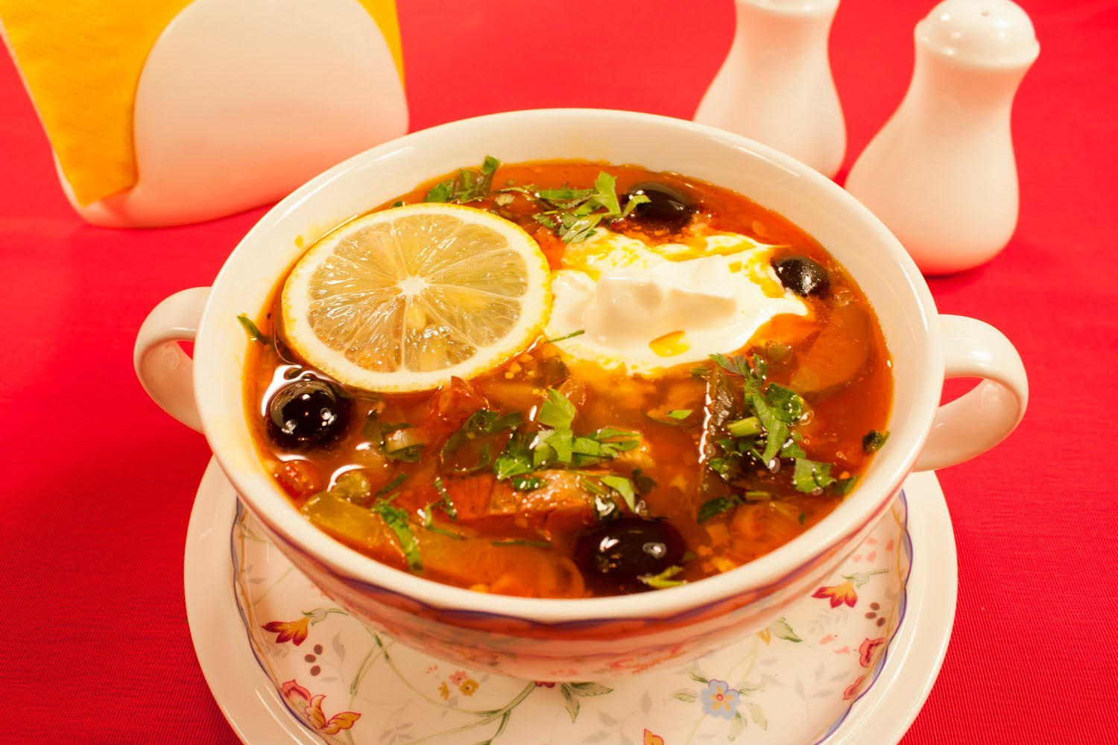
POLÉVKY
Pohanková polévka
Soljanka

Slide 9
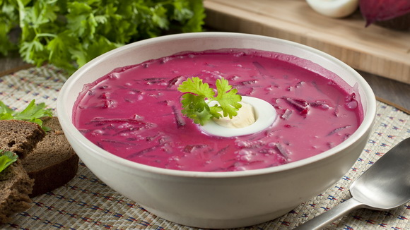
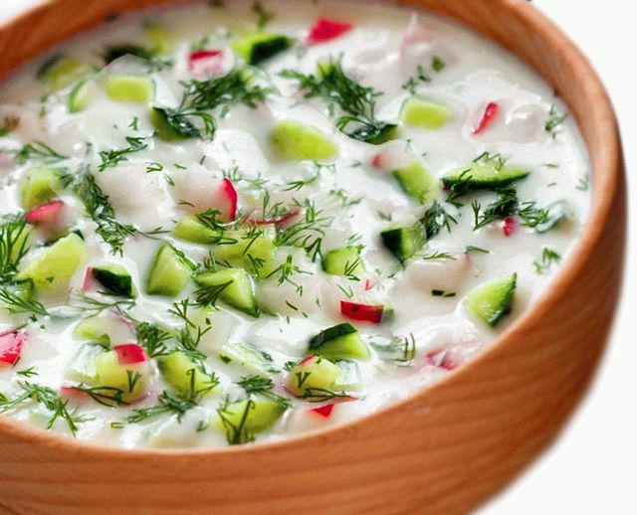
STUDENÉ POLÉVKY
Svekolnik
Okroška

Slide 10
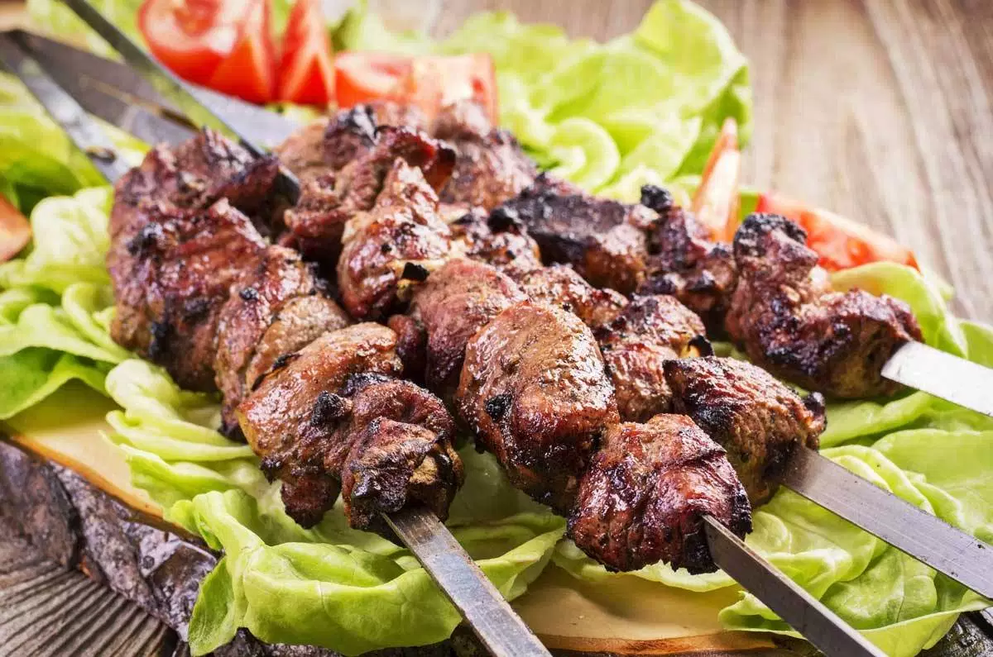
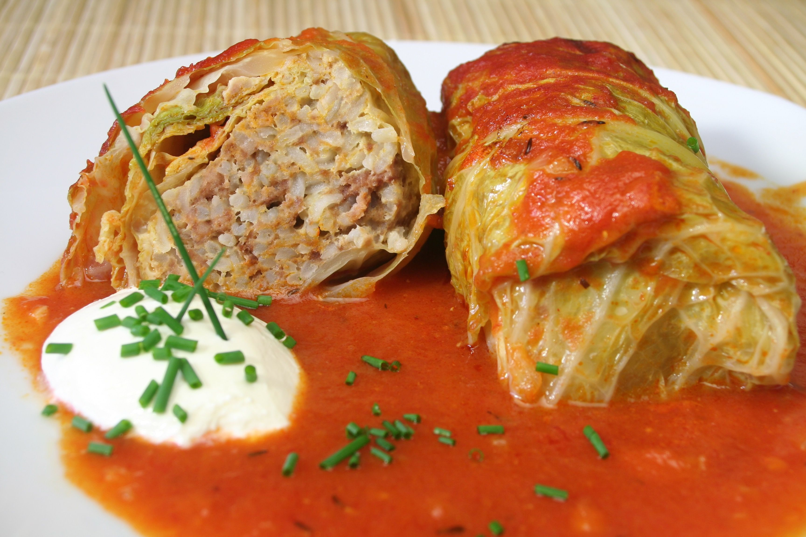
HLAVNÍ JÍDLA
Šašlik
Golubci

Slide 11
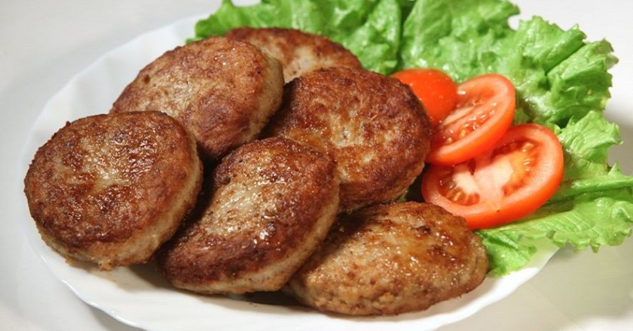
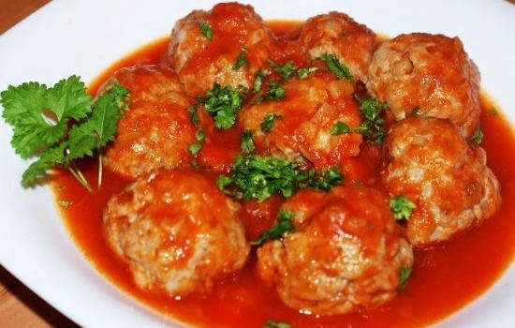
HLAVNÍ JÍDLA
Kotlety
Tefteli

Slide 12
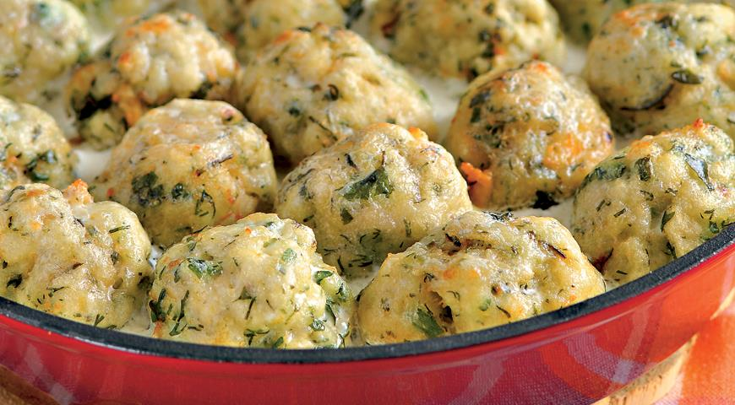
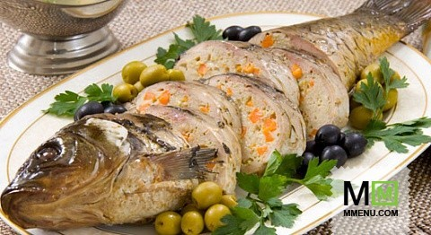
HLAVNÍ JÍDLA
Rybí tefteli
Nadívaná ryba

Slide 13
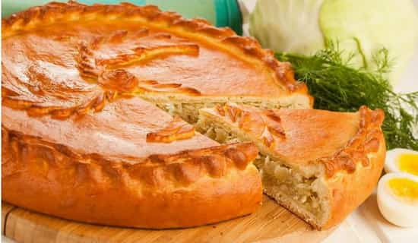
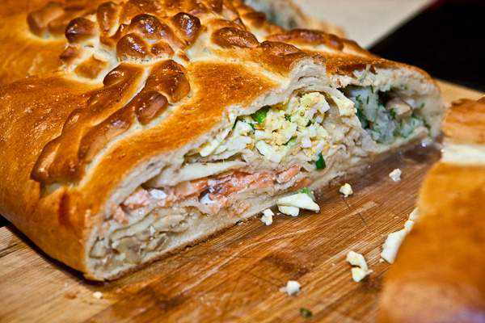
Jídla z těsta
Piroh se zelím
Kulebjaka

Slide 14
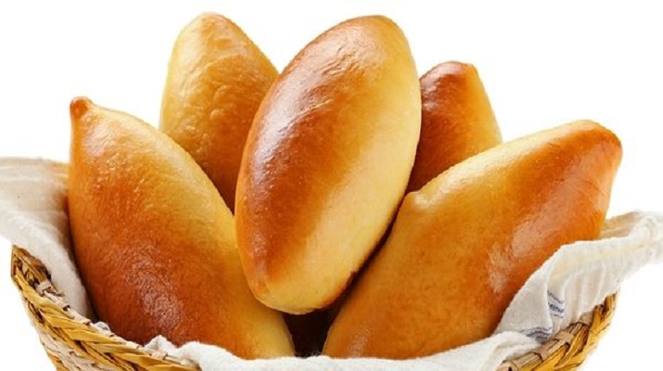
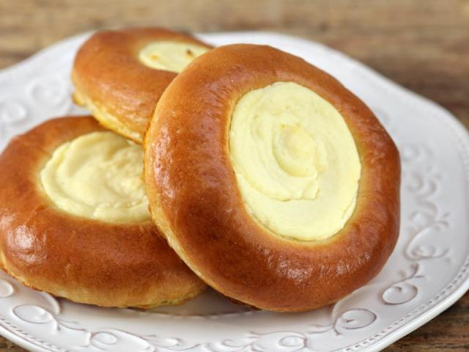
Jídla z těsta
Pirožky
Vatrušky

Slide 15
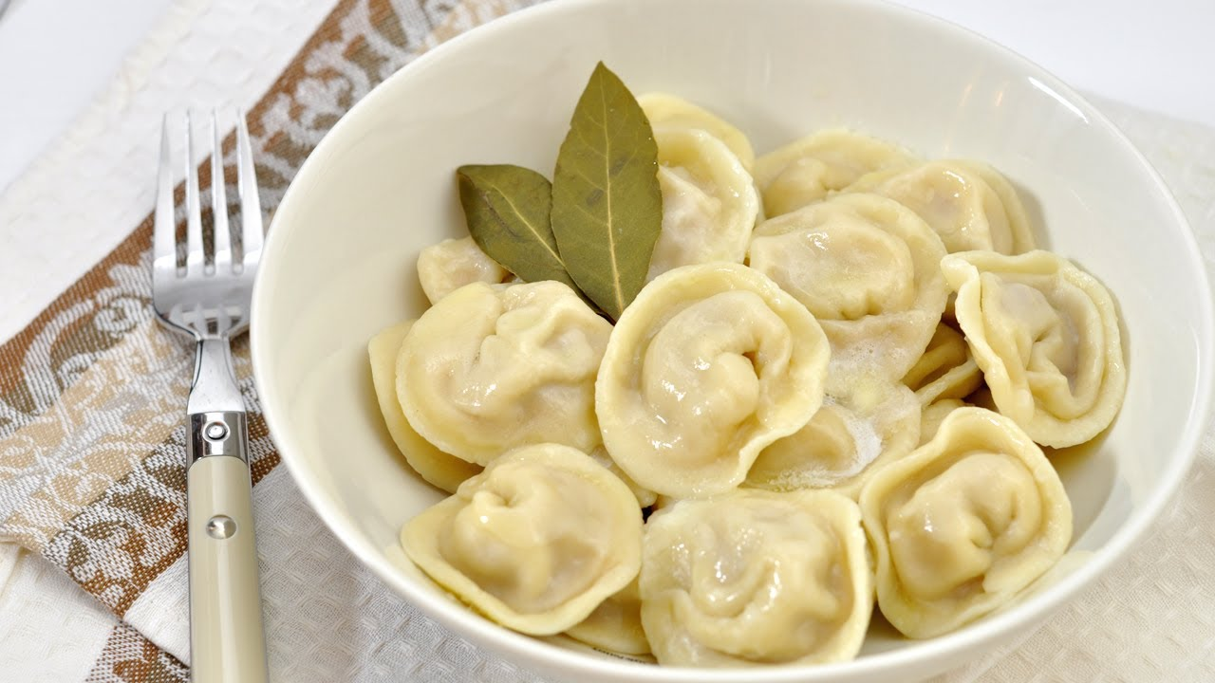
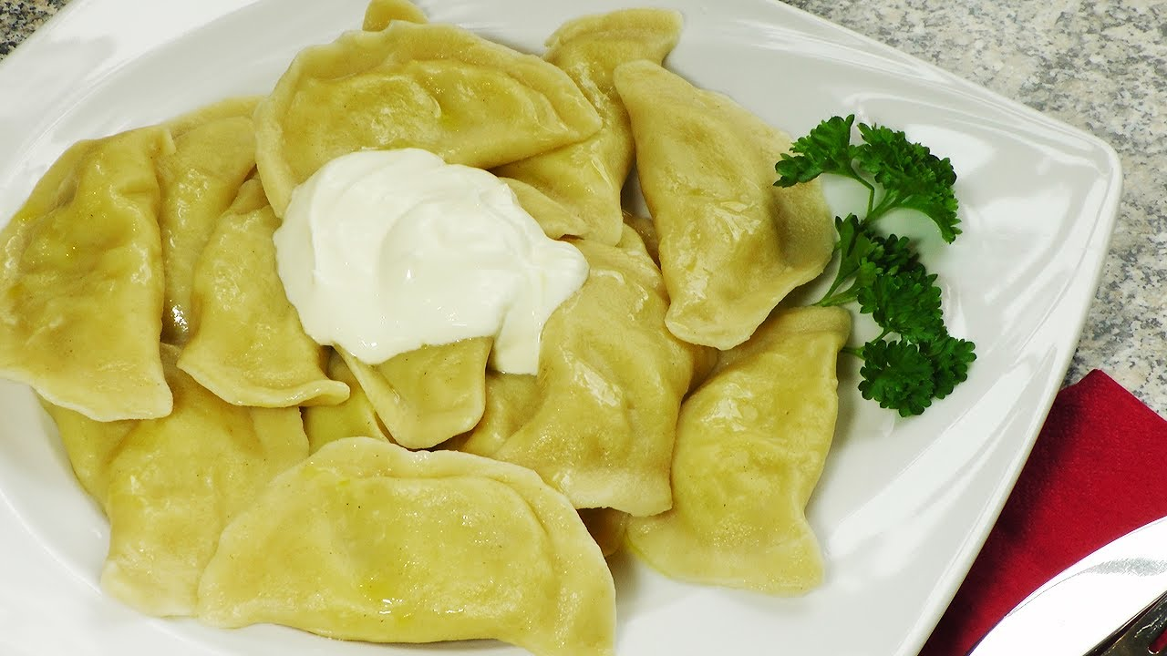
Jídla z těsta
Pelmeně
Vareniki

Slide 16
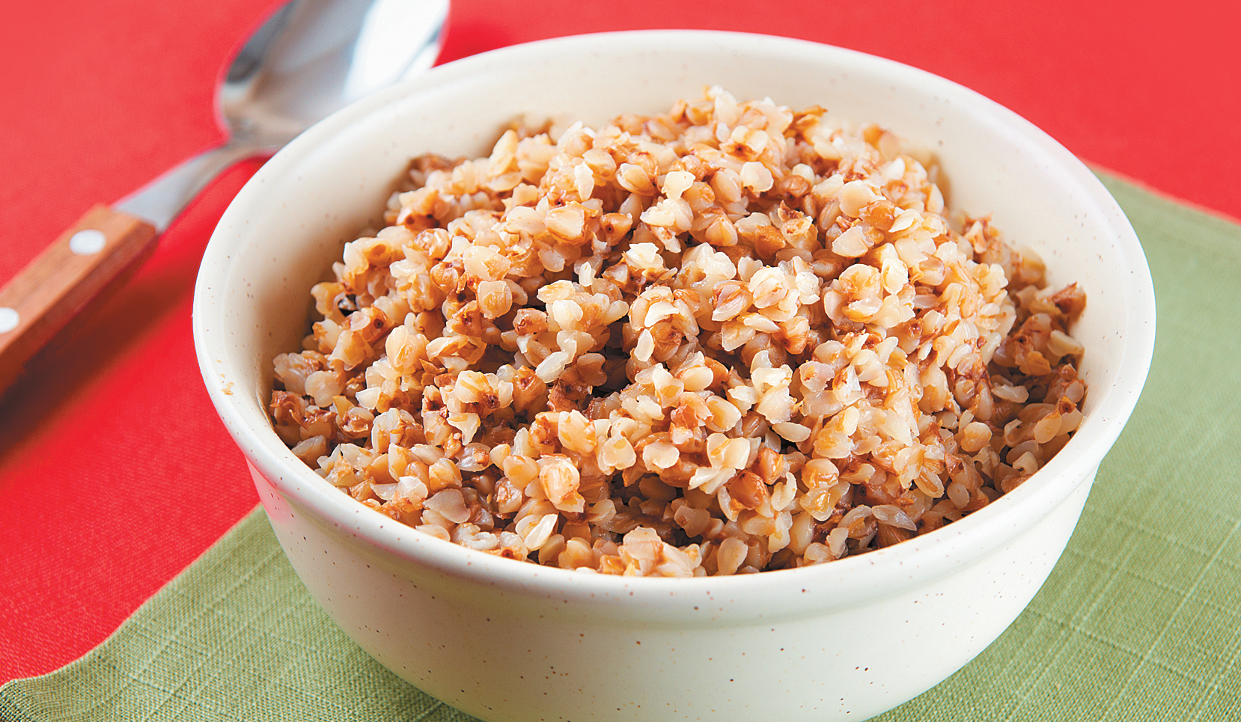
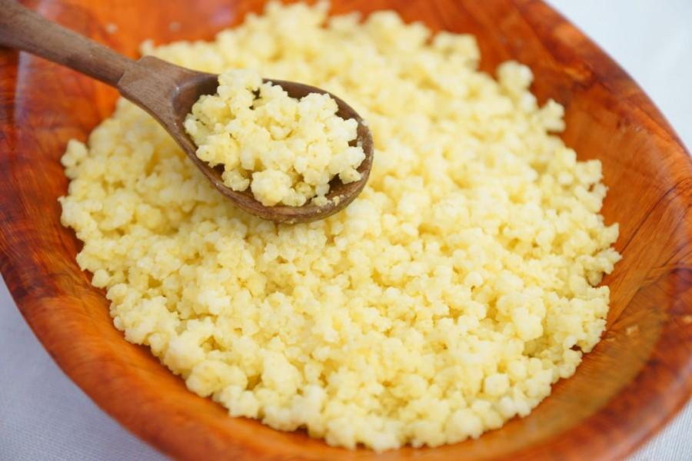
PŘÍLOHY
Pohanka
Jáhly

Slide 17
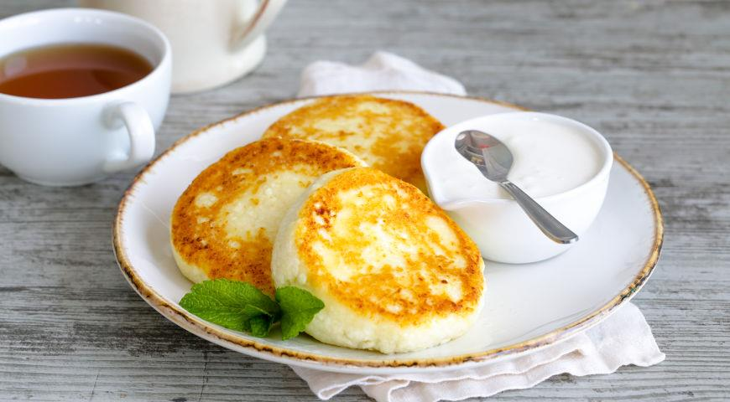
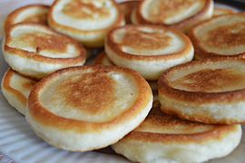
Sladká jídla
Syrniki
Blinčiki

Slide 18
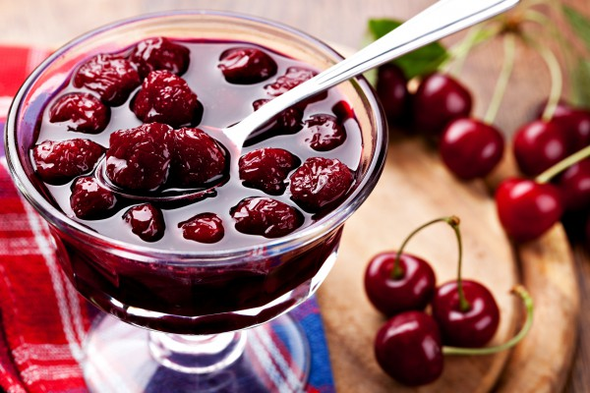
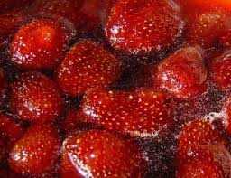
Varenje

Slide 19
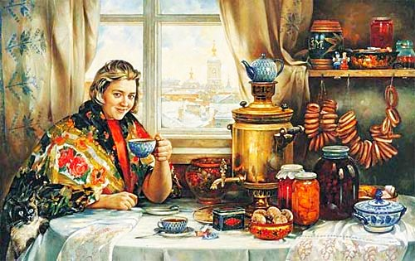
„ČAJEPITIJE“

Slide 20
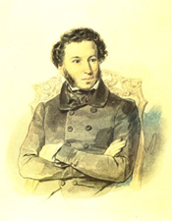
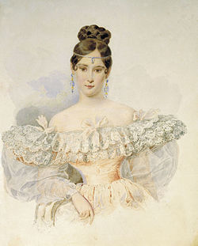
Oslovení jménem a otčestvem
– Dobryj děň, Natalija Nikolajevna!
– Dobryj děň, Alexandr Sergejevič!

Slide 21
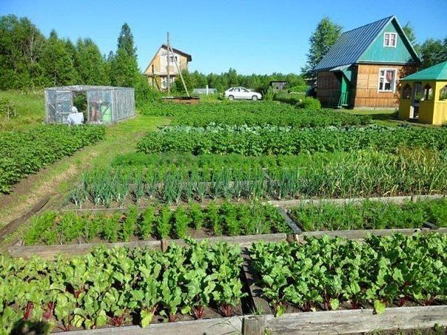
DAČA

Slide 22
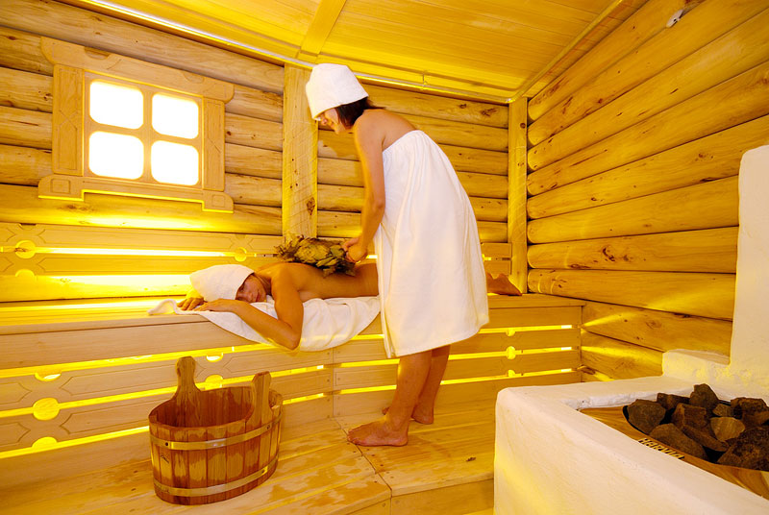
Ruská baňa

